Slide 1
OpenRoads Designer in alledaagse projecten
Merlijn van Beurden
Sweco

Slide 2
Merlijn van Beurden
Bij Sweco sinds 2017
Oosterweelverbinding Antwerpen
A9 Badhoevedorp – Holendrecht
Automatisering
Ontwerpprocessen
Digitalisering

Slide 3
Nu eens geen megaproject
Binnenstedelijke inpassing
Doorfietsroutes
Groot onderhoud

Slide 4
Werkwijze
ProjectWise
Sweco Workspace
3D tenzij

Slide 5
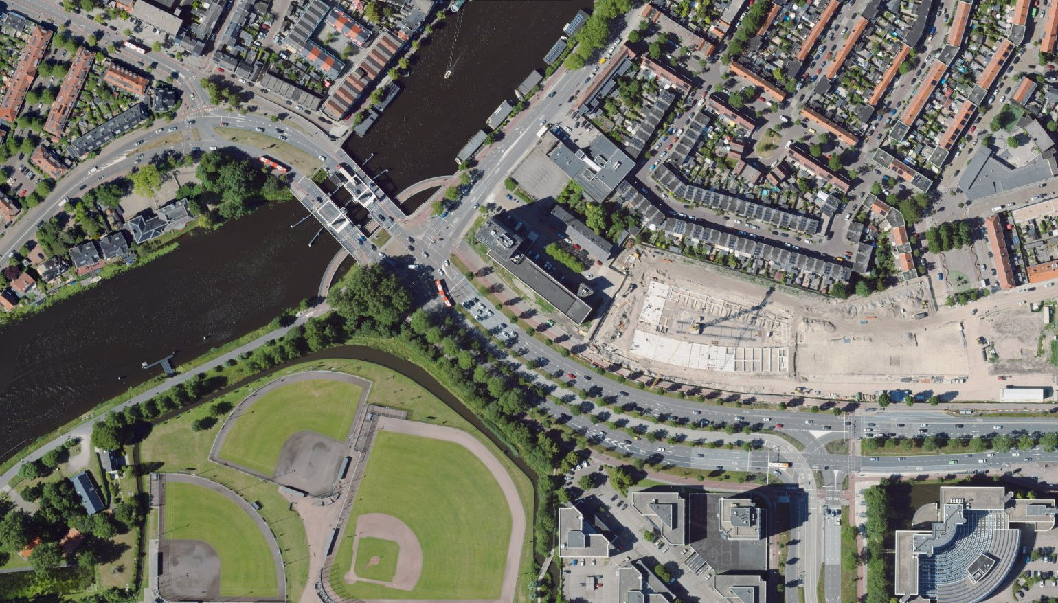
OV knooppunt Haarlem
N205 Schipholweg
2x2 → 1x2 + busbaan
Busstation

Slide 6
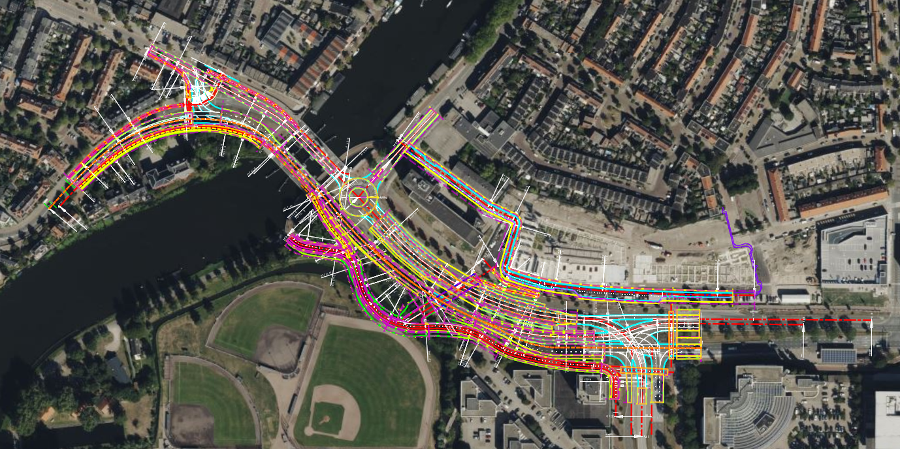
OV knooppunt Haarlem
45 modellen
Iedere as apart model
DWM opgeknipt
3 ontwerpers

Slide 7
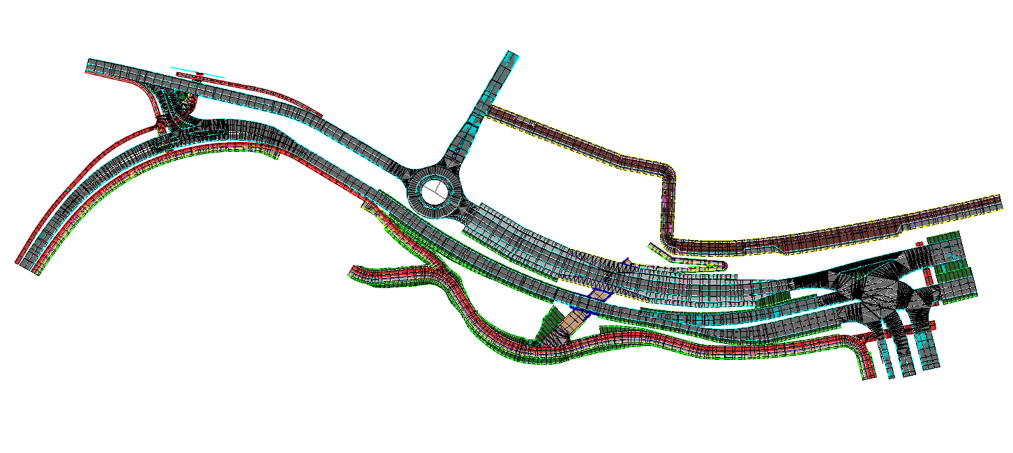
OV knooppunt Haarlem
Snel 3D inzicht
Toets landschapsontwerp
Makkelijk aanpassen

Slide 8
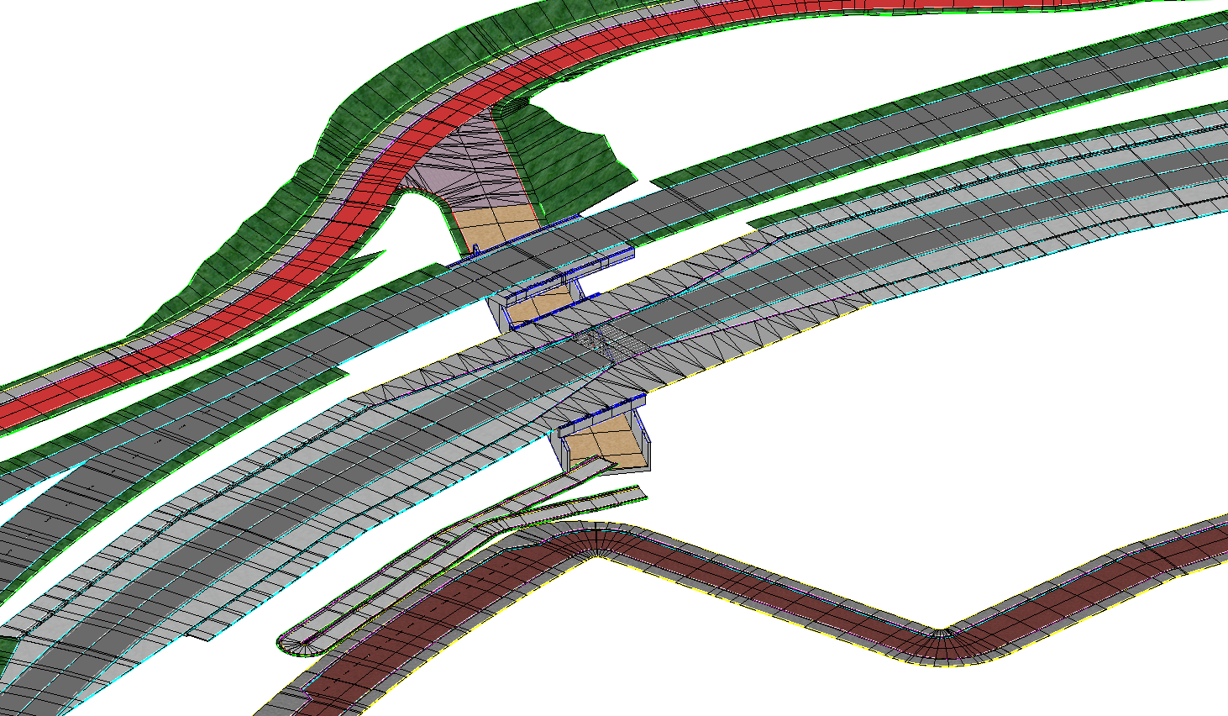

Slide 9
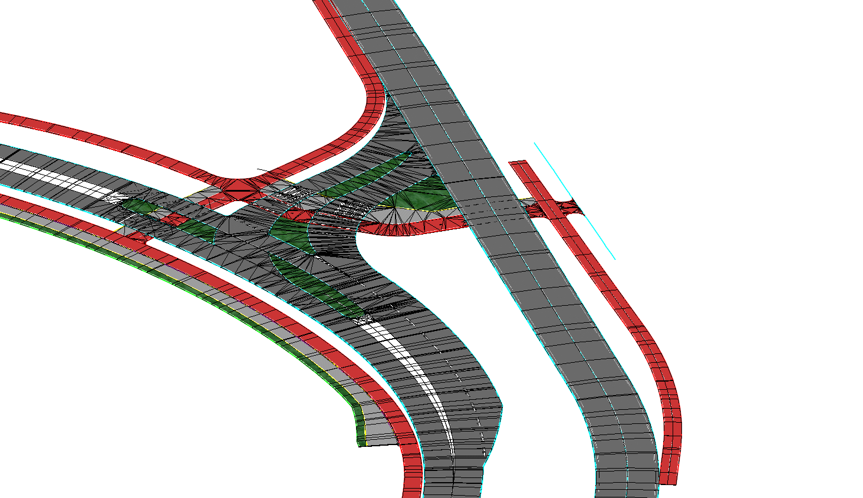

Slide 10
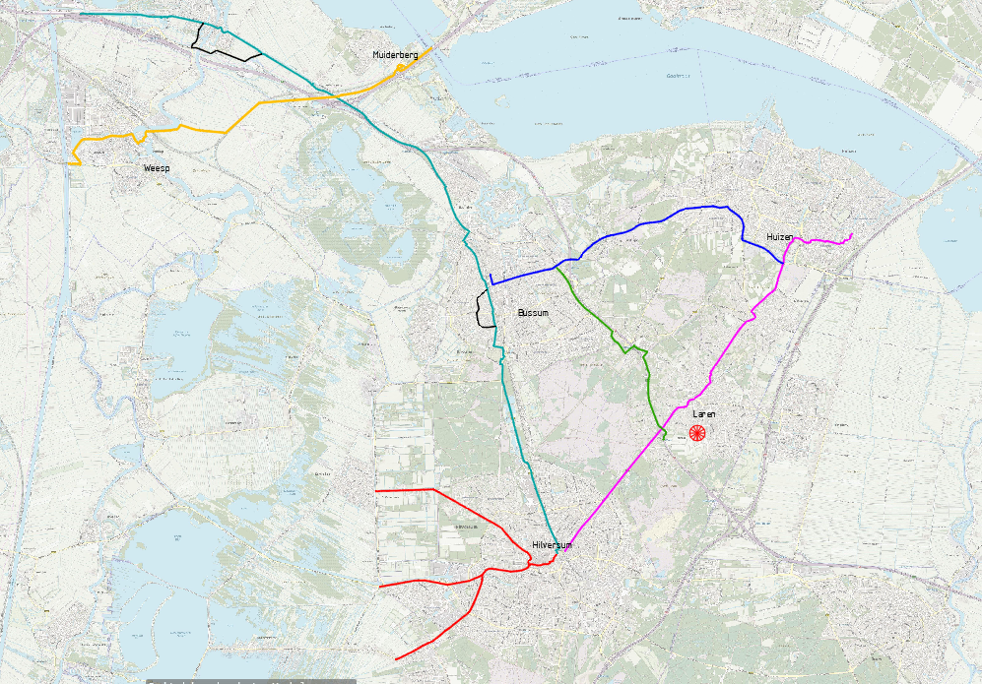
Doorfietsroutes
Meteen in 3D
Wegvakken
Splitsing per beheerder

Slide 11
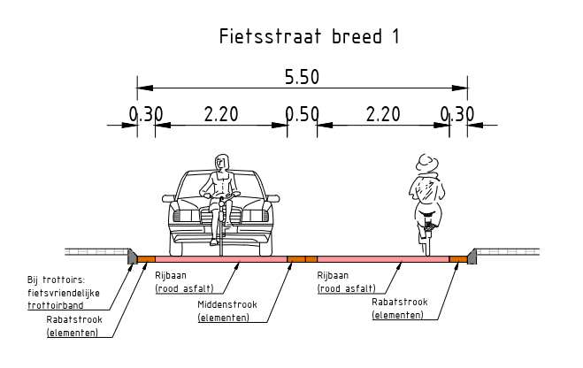
Doorfietsroutes
Principeprofielen
Templates
Kostenraming

Slide 12
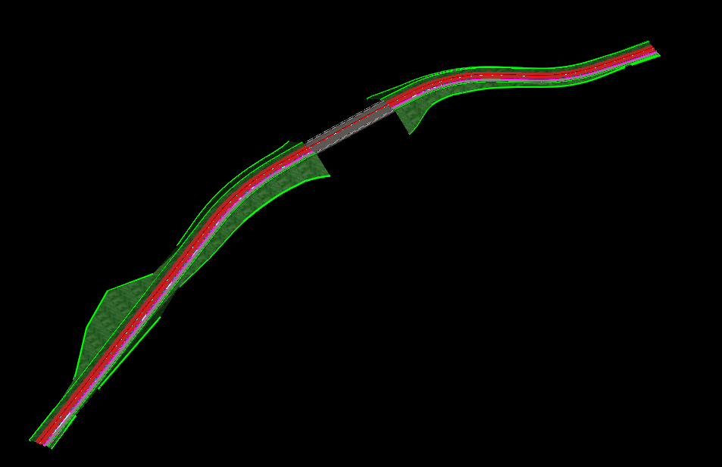
Doorfietsroutes
Ongelijkvloerse kruisingen

Slide 13
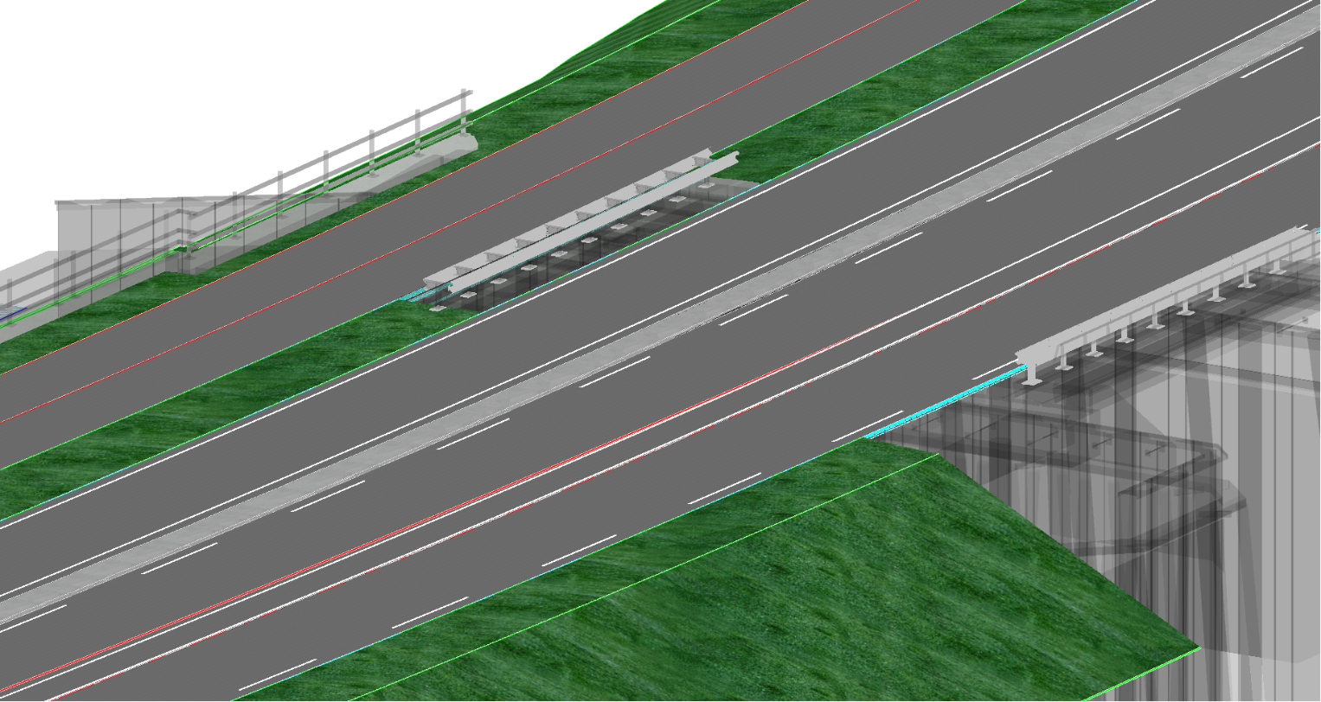
N247
Groot onderhoud

Slide 14
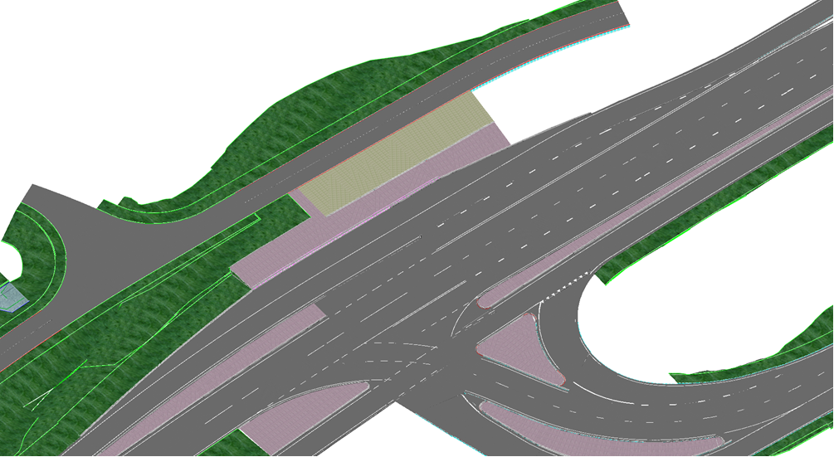

Slide 15
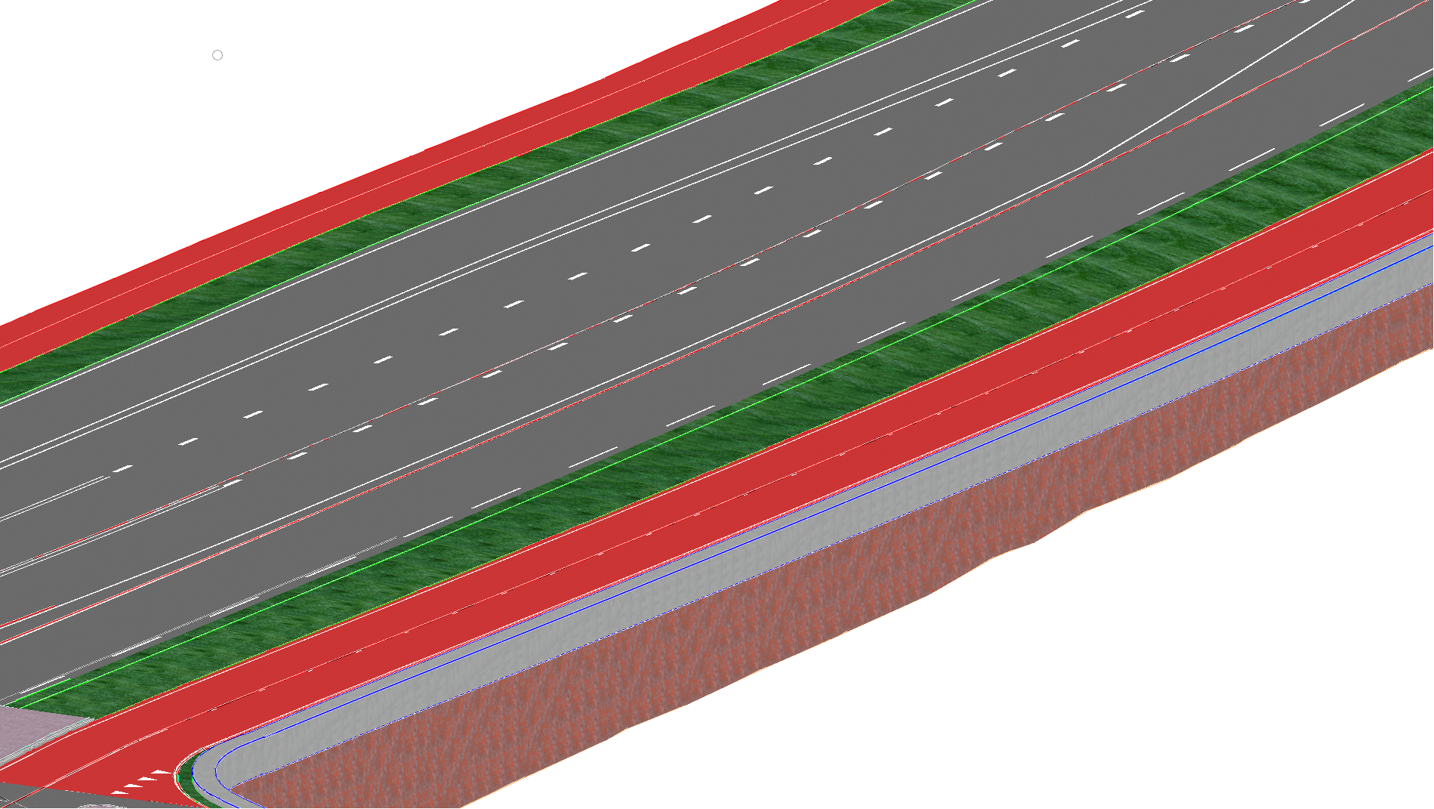

Slide 16
